Slide 1

数据库设计示例
Case 2: 篮球联赛管理

Slide 2
假设需要建立一个有关俱乐部篮球联赛的信息管理系统，需要保存的信息有：每个俱乐部的名称（具有唯一性）及其所在城市名称；每个体育馆的名称（具有唯一性）及其地址；每个篮球运动员的姓名（具有唯一性），出生日期，身高，体重，位置（中锋，前锋或后卫）。
系统需要记录：每场比赛的主队、客队、比赛时间和最终比分；每一位球员在每一场比赛中的出场时间、得分、篮板数、助攻次数、抢断次数、失误次数、犯规次数和技术犯规次数；每个球员签约俱乐部的时间（开始日期和结束日期）及其球衣号码。
其中的数据约束有：每支俱乐部有唯一的一个主体育馆，一个体育馆只可以用做一支俱乐部的主体育馆；每个球员可以在不同的时间签约不同的俱乐部。
  请用E-R模型表示该数据库系统的概念模型；
  将上述E-R模型转换成等价的关系模式；
  对转换后的关系模式进行规范化设计。

Slide 3
Case Study 2
  系统中的 Entity 有
    球员，俱乐部，体育馆
    比赛
  系统中的 Relationship 有
    俱乐部 —(使用) — 体育馆
    俱乐部 —(签约) — 球 员
    俱乐部 —(主队) — 比 赛
    俱乐部 —(客队) — 比 赛
    球 员 —(参加) — 比 赛

Slide 4
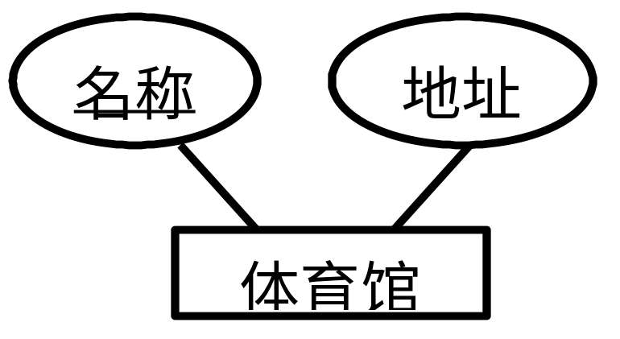
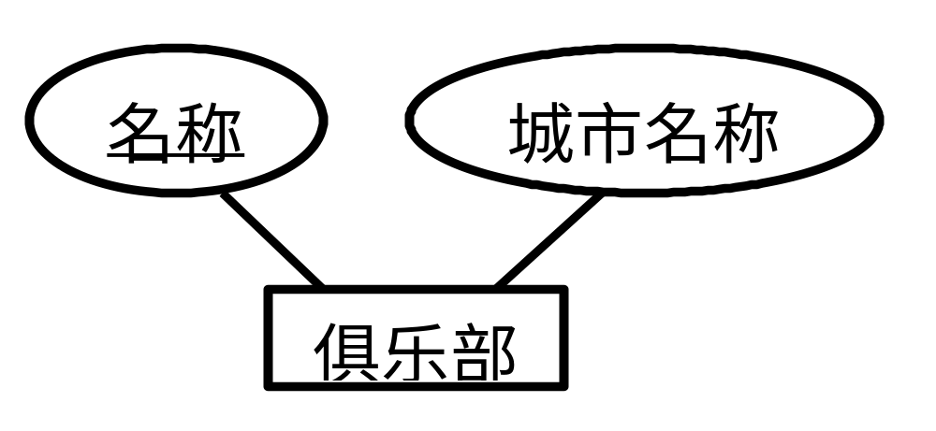
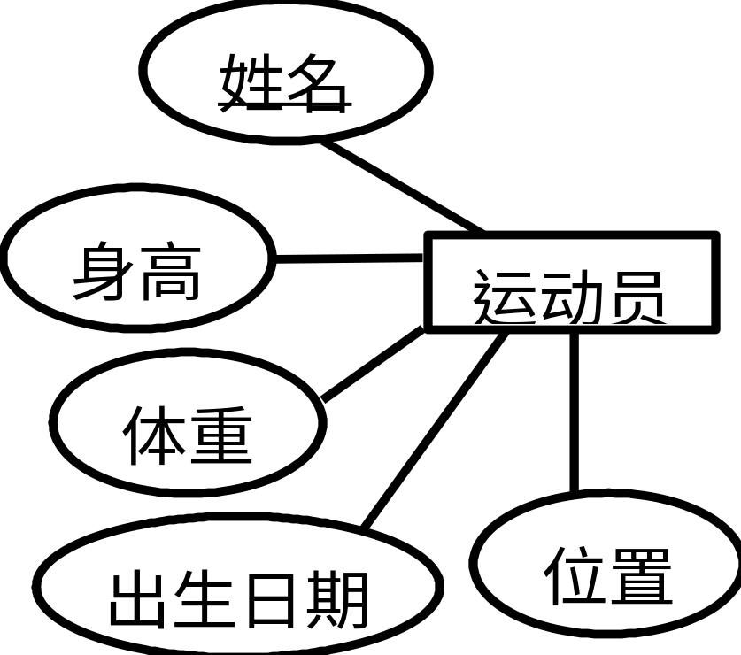
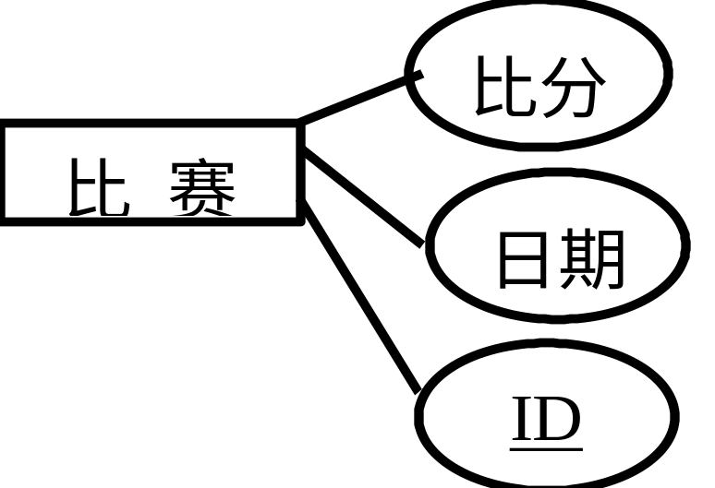
2007年度-教育部-IBM精品课程—版权所有(C)-南京大学计算机科学与技术系

Slide 5
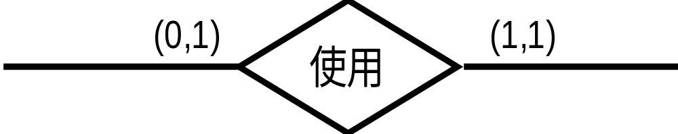
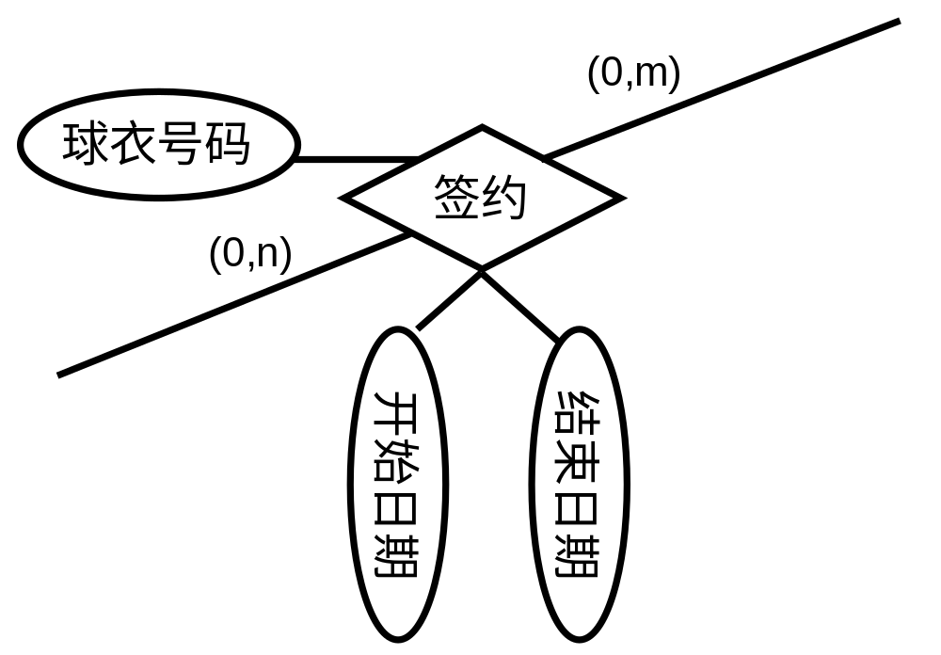
体育馆
俱乐部
运动员
2007年度-教育部-IBM精品课程—版权所有(C)-南京大学计算机科学与技术系

Slide 6
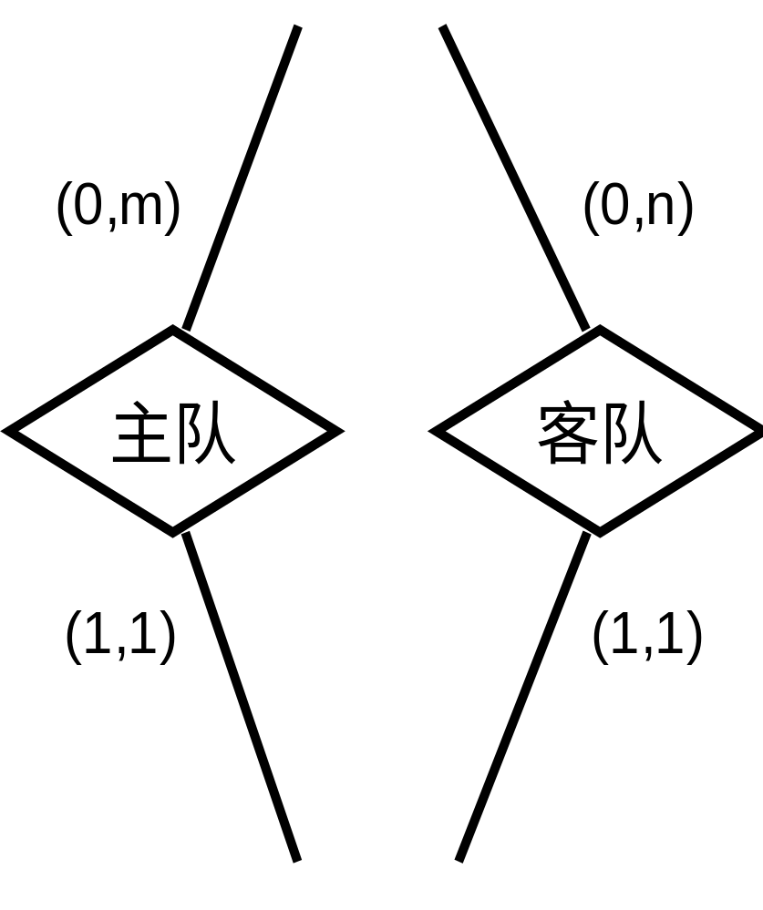
俱乐部
比 赛
2007年度-教育部-IBM精品课程—版权所有(C)-南京大学计算机科学与技术系

Slide 7
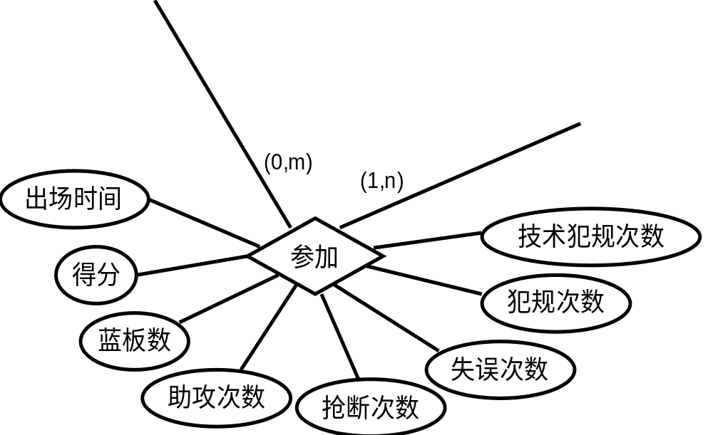
运动员
比 赛
2007年度-教育部-IBM精品课程—版权所有(C)-南京大学计算机科学与技术系

Slide 8


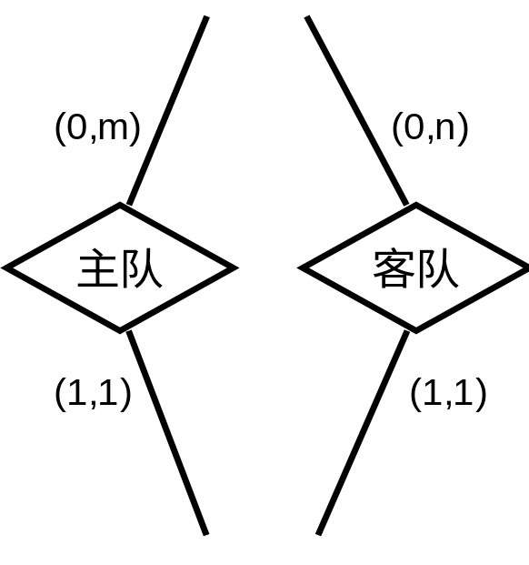

2007年度-教育部-IBM精品课程—版权所有(C)-南京大学计算机科学与技术系

Slide 9
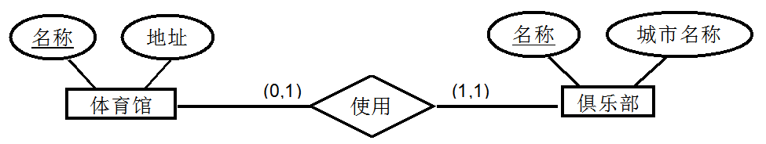
体育馆（名称，地址）
俱乐部（名称，城市名称）
俱乐部（名称，城市名称，体育馆名称）
2007年度-教育部-IBM精品课程—版权所有(C)-南京大学计算机科学与技术系

Slide 10
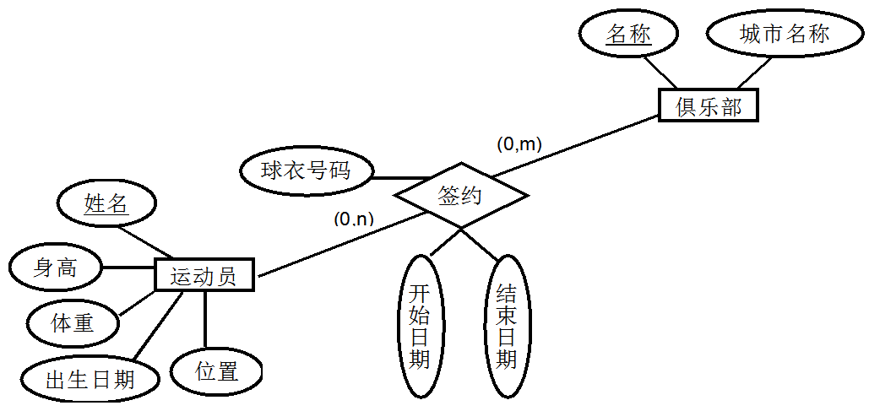
运动员(姓名,出生日期,身高,体重,位置)
签约(姓名,俱乐部名称,开始日期,结束日期,球衣号码)
2007年度-教育部-IBM精品课程—版权所有(C)-南京大学计算机科学与技术系

Slide 11
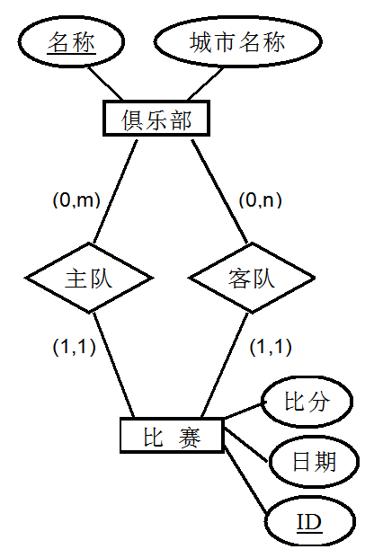
Entity转换得到的关系：
比赛(ID, 日期, 比分)
与联系进行合并后：
比赛(ID, 日期, 比分, 主队名称, 客队名称)
2007年度-教育部-IBM精品课程—版权所有(C)-南京大学计算机科学与技术系

Slide 12
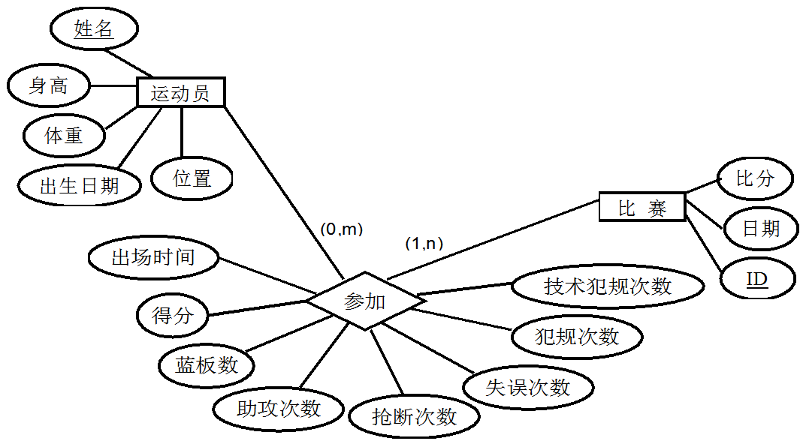
参加(姓名,比赛ID,出场时间,得分,篮板数,……)
2007年度-教育部-IBM精品课程—版权所有(C)-南京大学计算机科学与技术系

Slide 13
转换后的关系模式
体育馆(名称, 地址)
俱乐部(名称, 城市名称, 体育馆名称)
运动员(姓名, 出生日期, 身高, 体重, 位置)
签约(姓名,俱乐部名称,开始日期,结束日期,球衣号码)
比赛(比赛ID, 日期, 比分, 主队名称, 客队名称)
参加(姓名, 比赛ID, 出场时间, 得分, 篮板数, ……)

Slide 14
规范化设计
签约(姓名,俱乐部名称,开始日期,结束日期,球衣号码)
比赛(比赛ID,日期,比分,主队名称,客队名称)
数据约束关系如下：
每支球队都会打若干场主场比赛和客场比赛；
任意两支球队之间都可能会打多场比赛；
一个运动员可以签多份合约(前一份合同结束，可以与原球队续签下一份合同，或者签约其他球队)。
请给出每个关系上的最小函数依赖集。
请给出每个关系上的所有关键字。
请分析每个关系是否满足3NF？如不满足，请将其分解到满足3NF，并满足无损联结性和依赖保持性。

